Slide 1
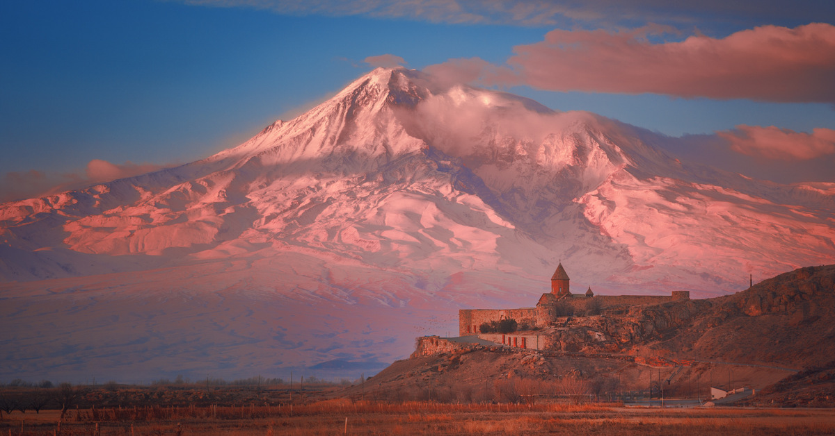
Муниципальное автономное общеобразовательное учреждение
«Средняя школа № 6 с кадетскими классами"
«Народность Нижегородской области»
Армянский народ: история, традиции, язык и современность
Выполнила: команда «Единство»
г. Кстово 2026

Slide 2

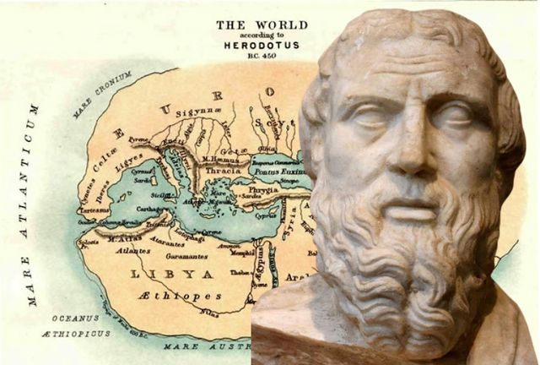
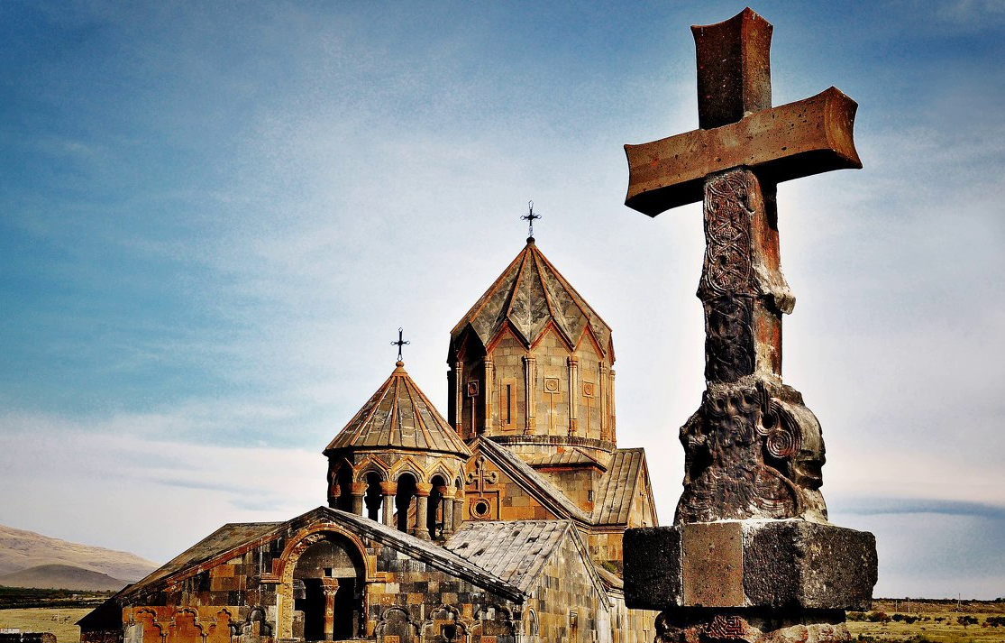
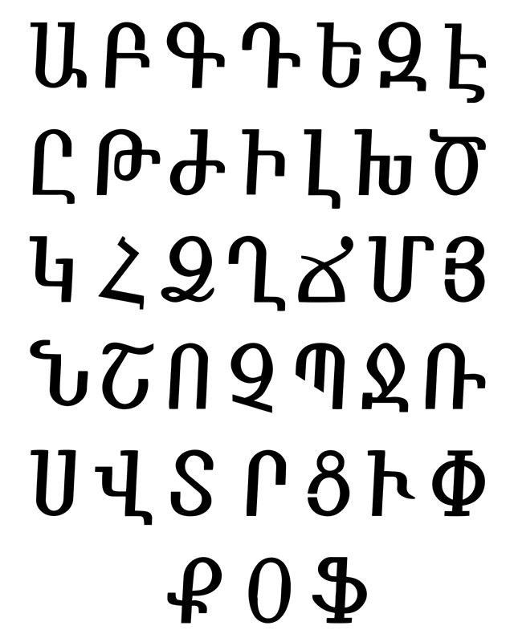
Происхождение и древняя история
Истоки армянского народа
Формирование армянского этноса произошло между XIII и VI веками до н. э. на территории Армянского нагорья.
Предками армян считаются урарты, хурриты, лувийцы и носители протоармянского языка.
Первые упоминания об армянах встречаются в источниках VI–V веков до н. э. (Гекатей Милетский, Геродот, Ксенофонт) и в Бехистунской надписи 522 года до н. э.
В 301 году н. э. Армения стала первым государством, принявшим христианство как государственную религию (при царе Трдате III).
В 405–406 годах Месроп Маштоц создал армянский алфавит, что сыграло ключевую роль в сохранении культуры и языка.

Slide 3
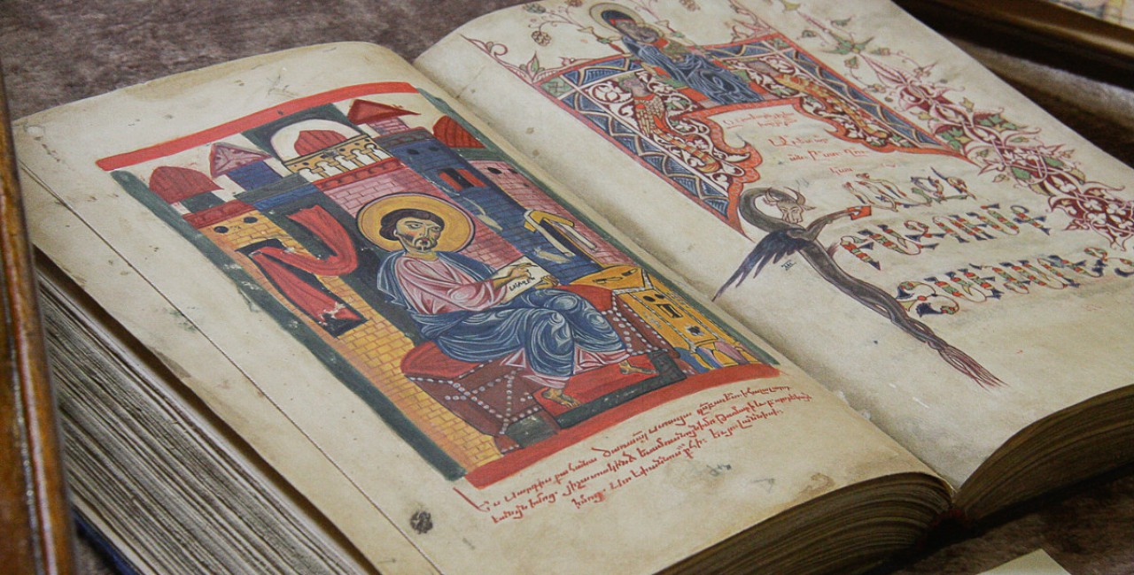
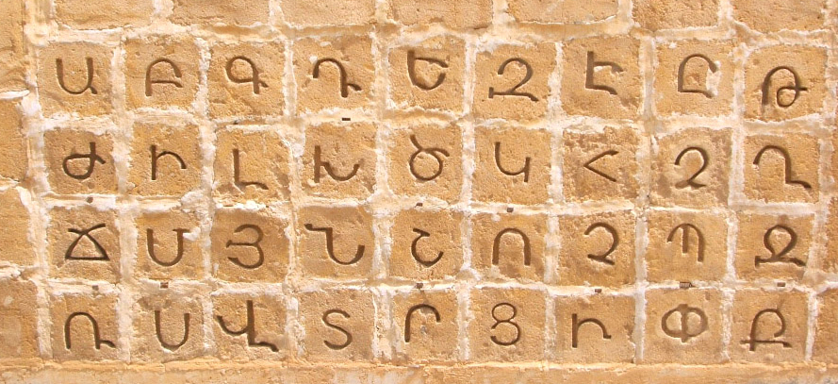
Армянский язык — ключ к идентичности
Относится к особой группе индоевропейской языковой семьи.
Около 40 диалектов, включая восточно- и западноармянский.
Алфавит из 39 букв создан в 405–406 гг.
Более 30 000 древних рукописей сохранилось до наших дней.
Один из первых языков книгопечатания.

Slide 4
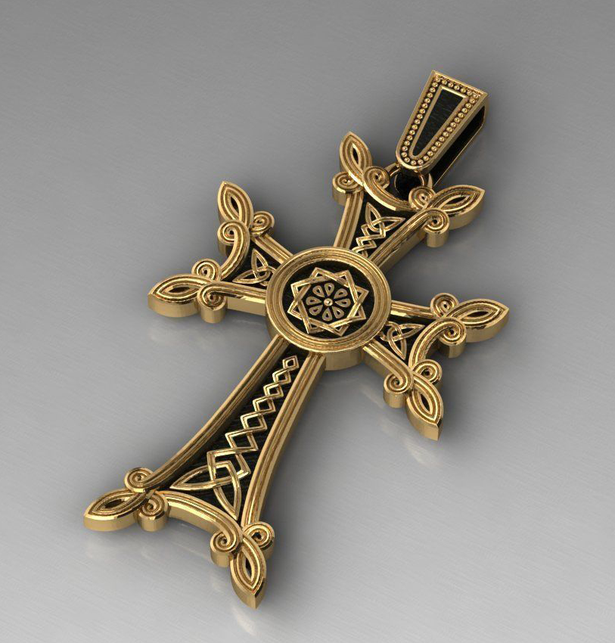
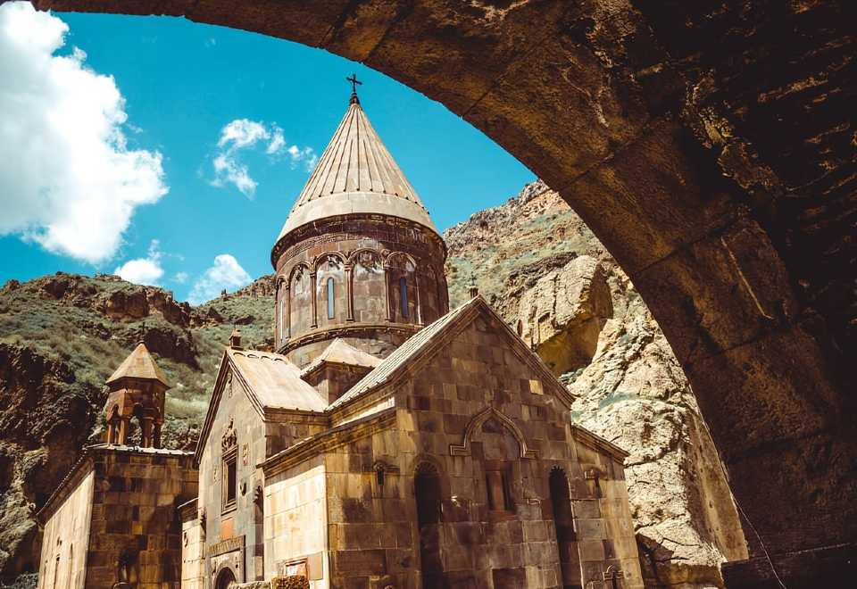
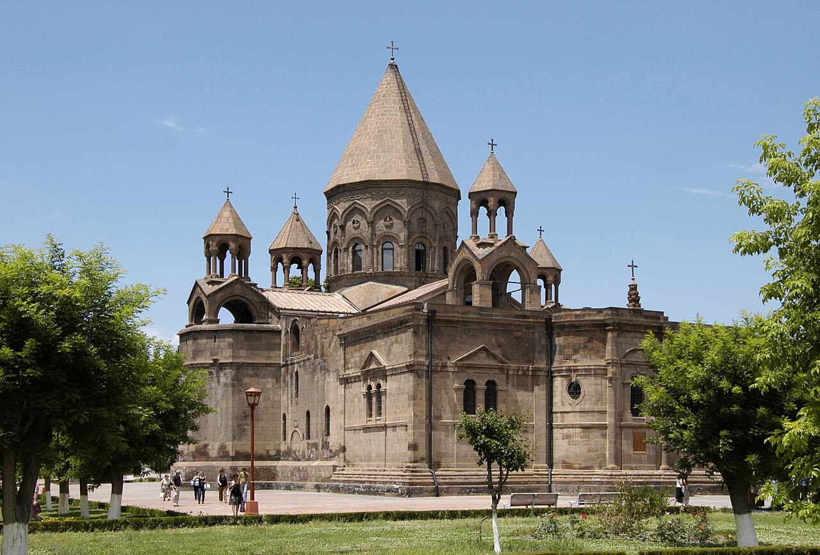
Вера и церковь
Большинство армян — последователи Армянской апостольской церкви (с 506 г.).
Другие конфессии:
Армянская католическая церковь;
Армянская евангелистская церковь;
Греко-православие и др.
Важнейшие святыни: Эчмиадзинский собор (духовный центр), Гегард, Хор Вирап.

Slide 5
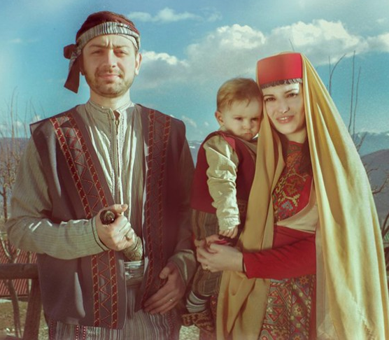
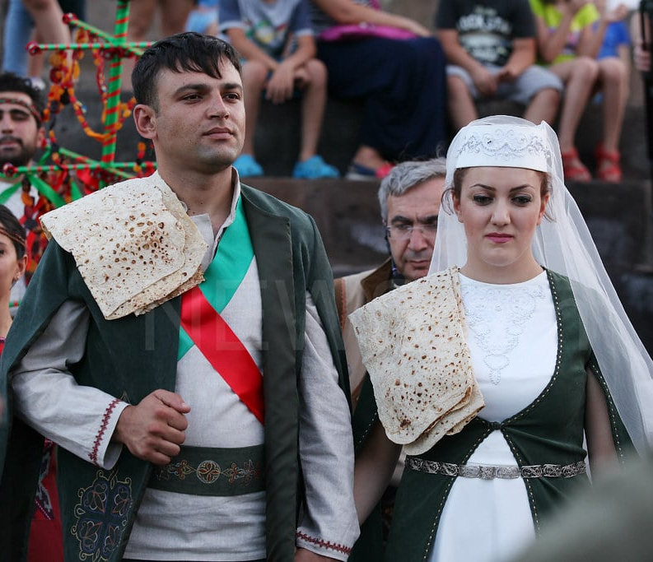
Национальные традиции
Гостеприимство у армян «в крови». Они любят встречать гостей, накрывать богатые столы и щедро угощать. Народ верит: чем чаще человек угощает других, тем больше благополучия вернётся ему в ответ. В Армении не считается странным пригласить на обед даже малознакомого человека — это проявление искренней доброты.
Свадебные традиции:
Сватовство
Разбитие тарелки
Церемония подачи шашлыка
Крёстные свадьбы
Выкуп невесты
Семейные ценности:
Патриархальный уклад
Традиция совместного проживания
Любовь к детям
Семья — святыня
Черты национального характера
Уважение к старшим и гостям
Предприимчивость и острый ум
Приверженность традициям и национальной идентичности
Эмоциональность, открытость и душевность в общении
Коллективизм и взаимопомощь в семье и общине

Slide 6
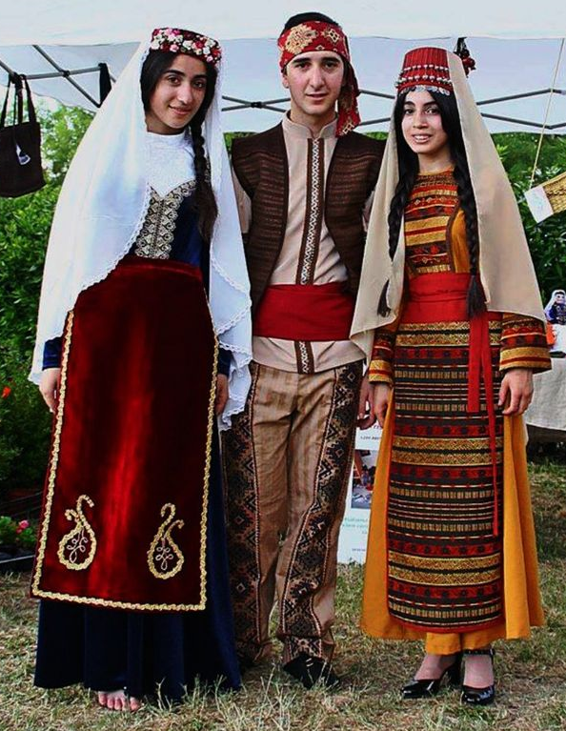
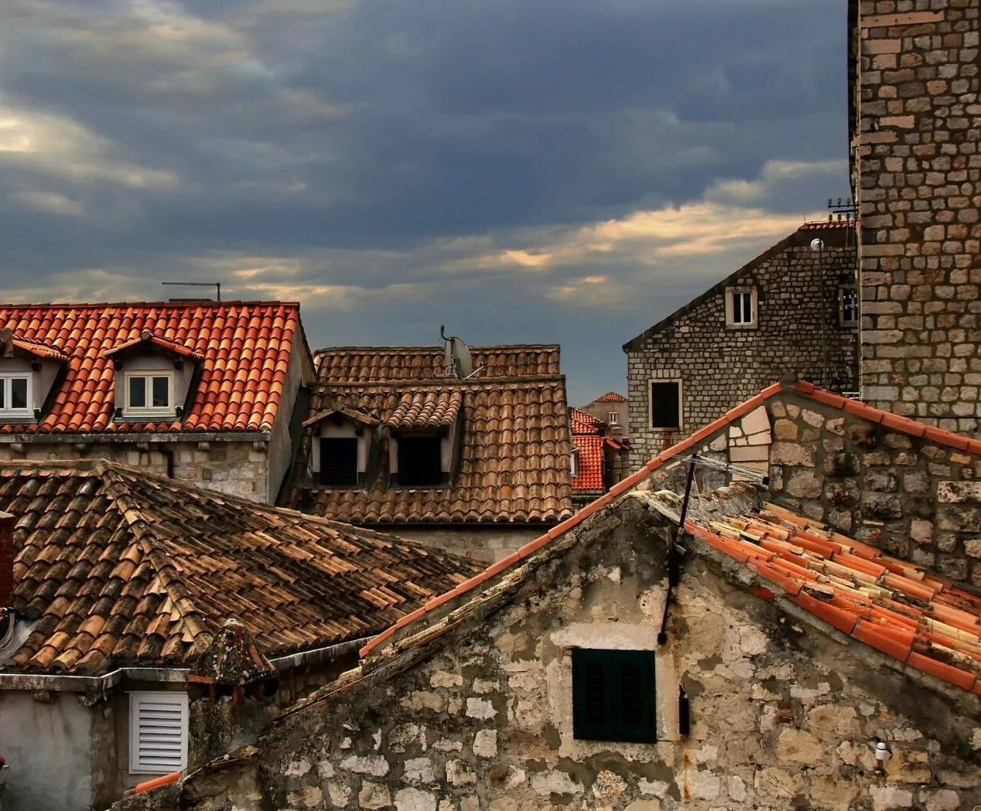
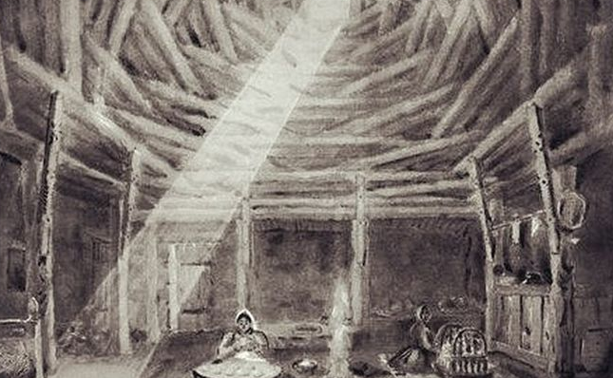
Традиционный быт
Глхатун (тун) — традиционное жилище:
квадратное, из дикого камня, без окон, с пирамидально-венценосным перекрытием дымоходом в центре.
В XIX веке — городские дома с верандами и черепичными крышами.
Одежда: архалух, чуха, расшитый передник.

Slide 7
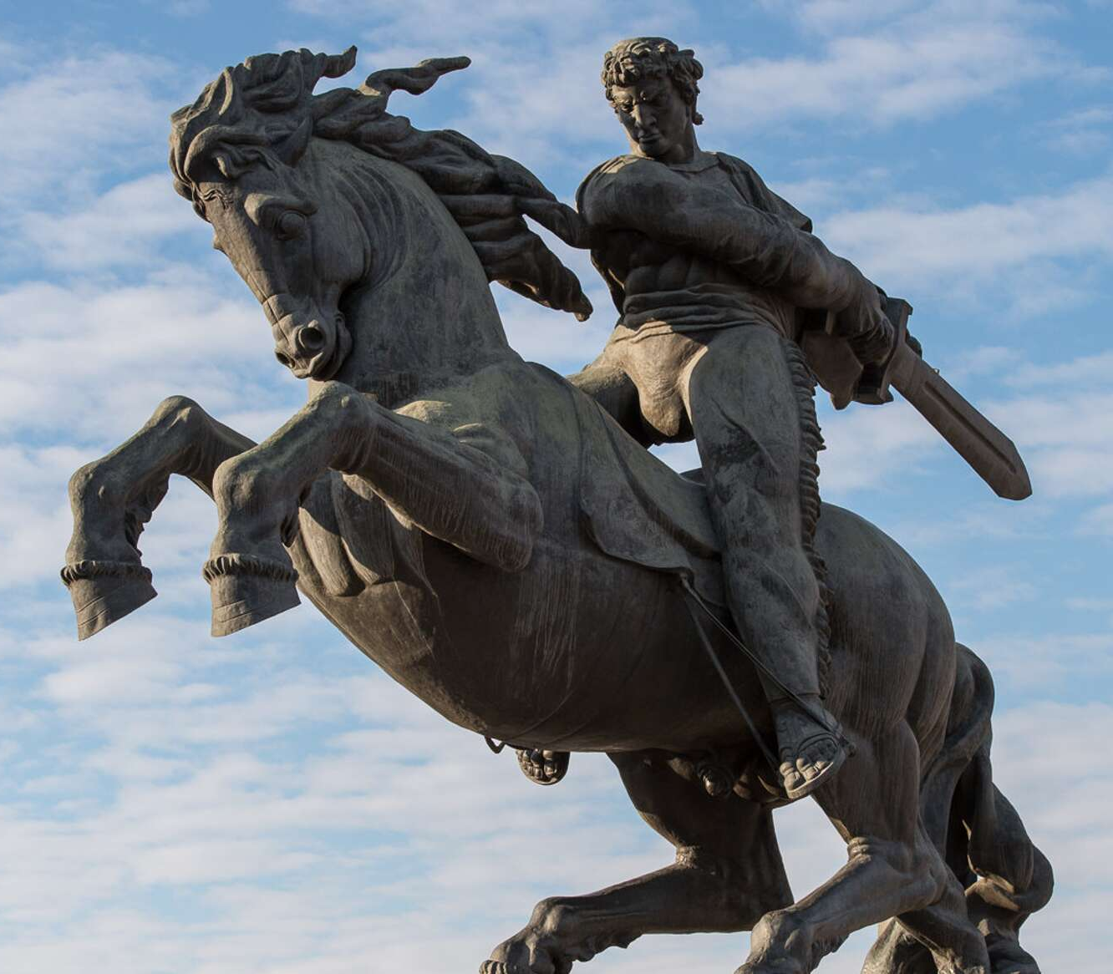
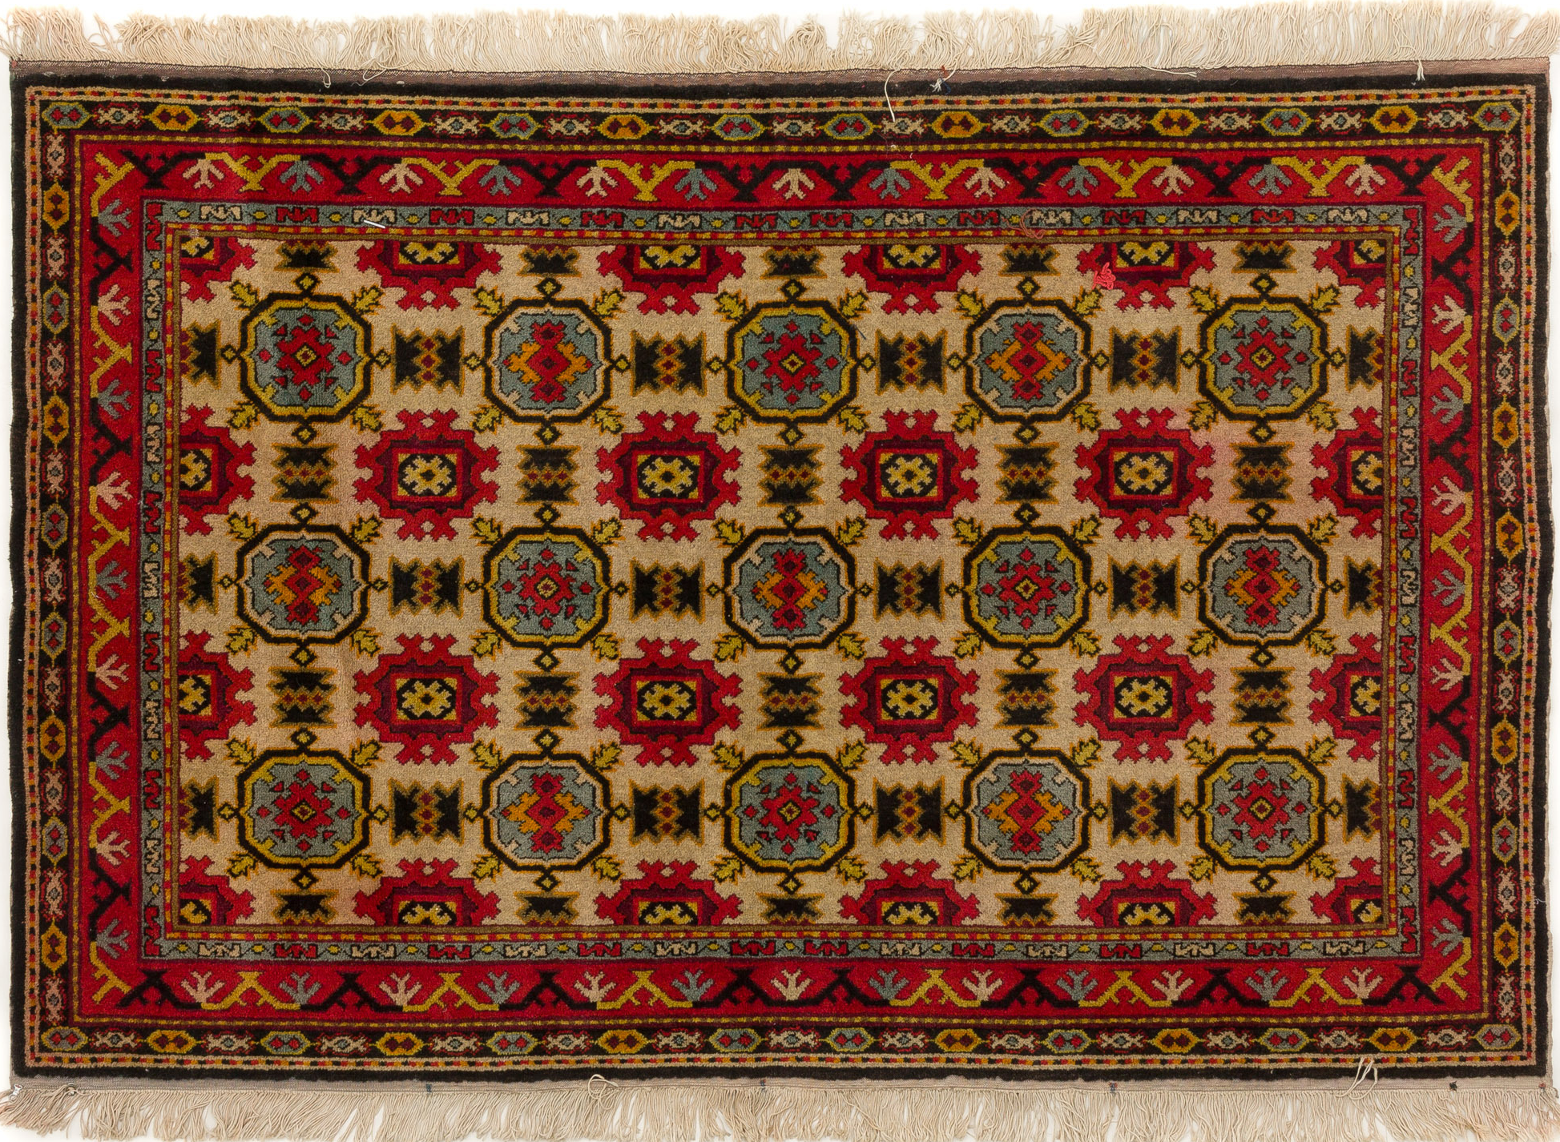
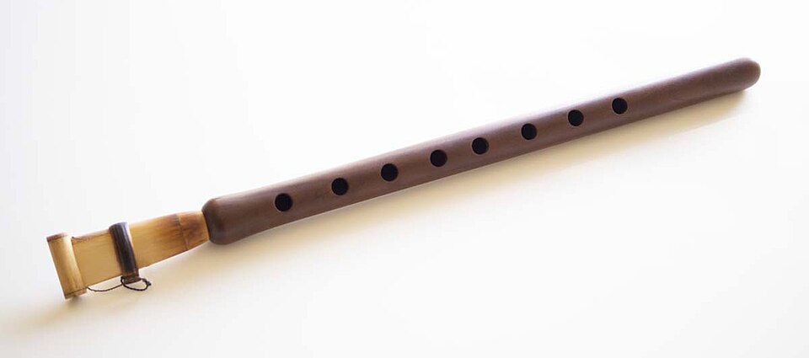
Искусство и литература
«Золотой век» армянской литературы — V век (Агатангелос, Мовсес Хоренаци).
Эпос «Давид Сасунский» (VII–X вв.) — символ борьбы за свободу.
Музыкальные инструменты: дудук, кнар, барабаны.
Традиционное ковроткачество и ювелирное искусство.
Давид Сасунский
Армянский ковер
Дудук

Slide 8
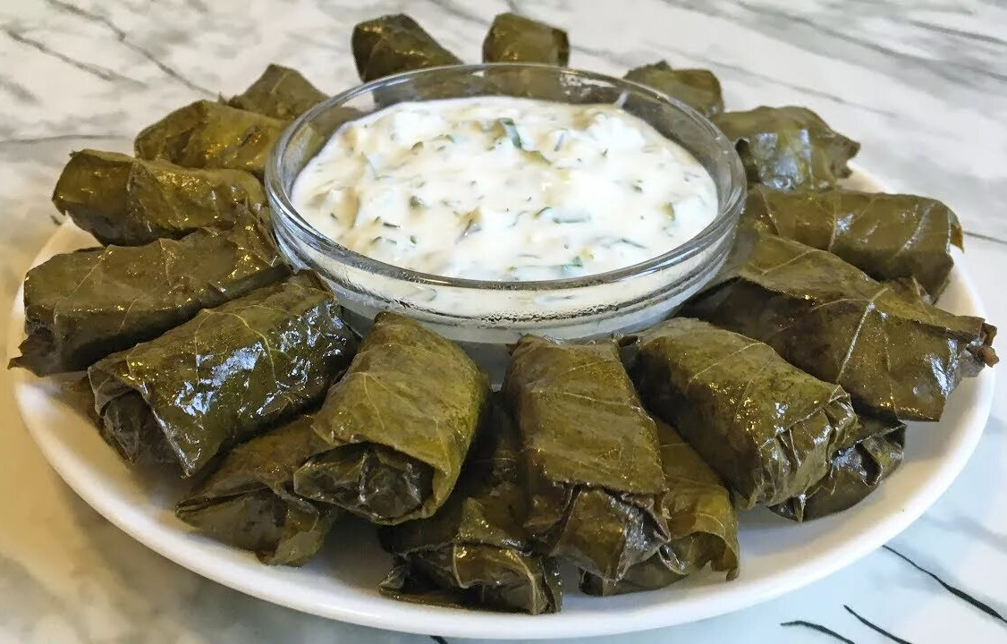
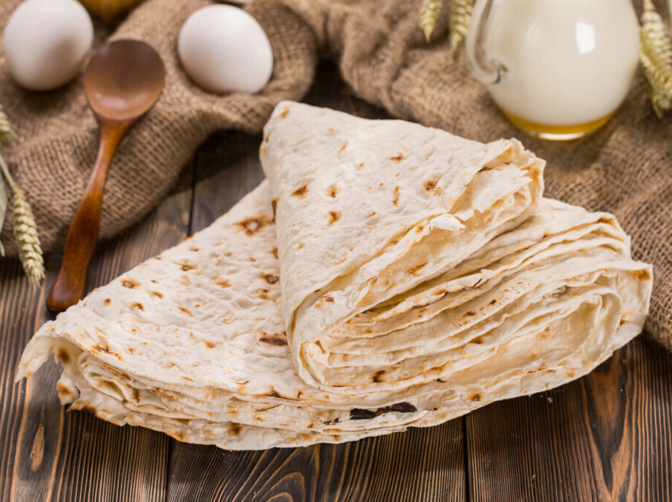

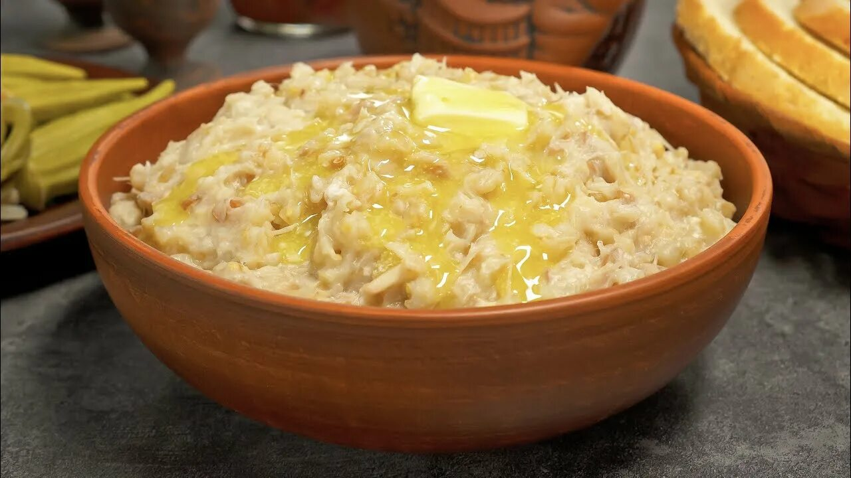
Национальная кухня
Лаваш — тонкий хлеб из тонира.
Толма — голубцы в виноградных листьях.
Кюфта — мясные тефтели в супе.
Ариса — каша с мясом.
Мацун и тан — кисломолочные продукты.
Традиции виноделия и производства коньяка (с XIX века).

Slide 9
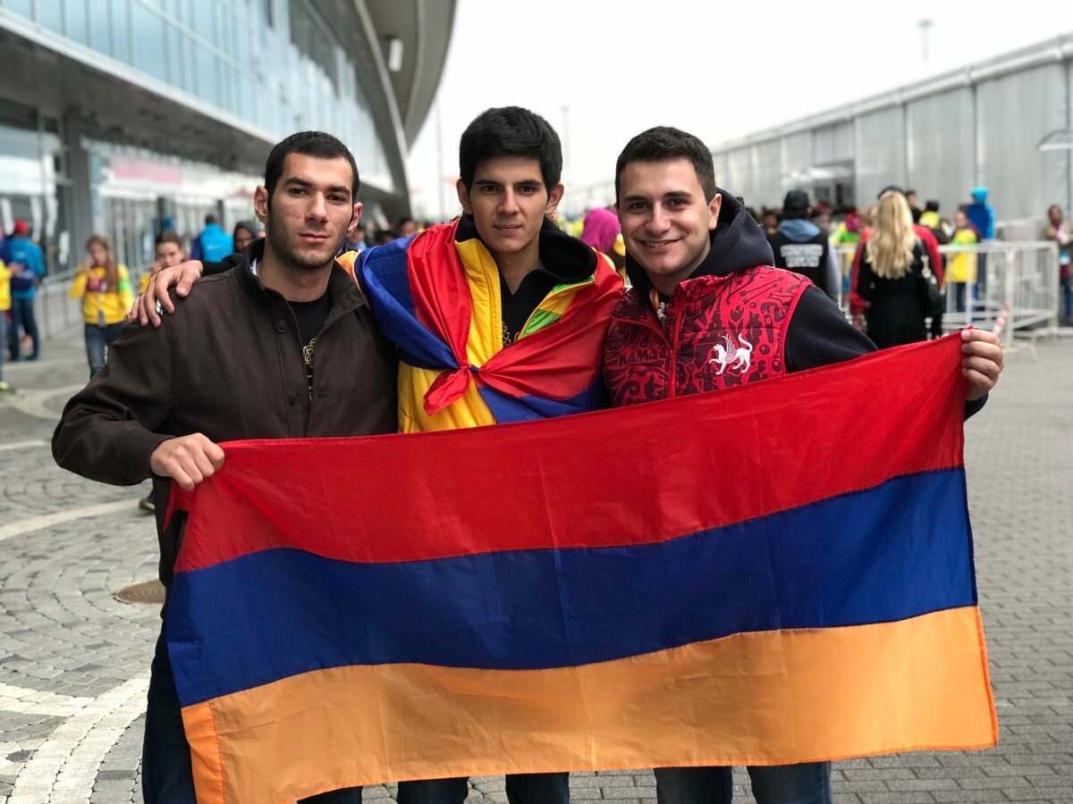
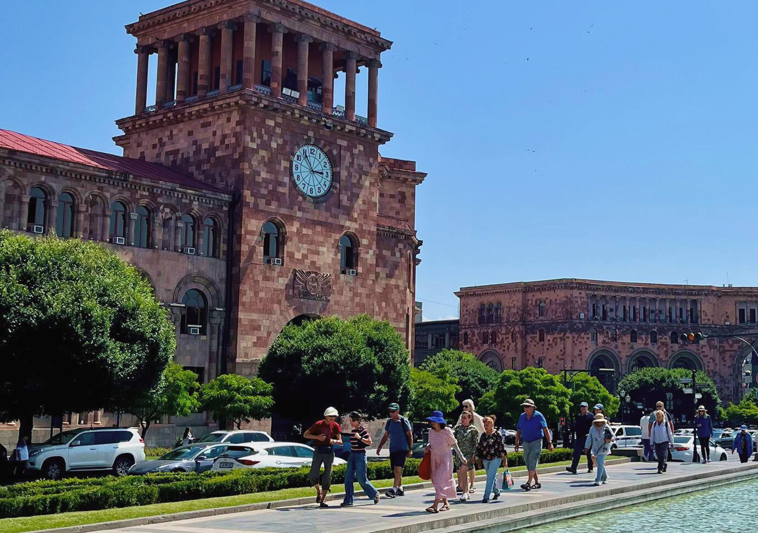
Армяне сегодня
Численность: 10–14 млн человек.
В Армении — около 3 млн, остальные — в диаспорах.
Крупнейшие общины: Россия, США, Франция, Иран, Ливан и др.
Диаспоры поддерживают связь с родиной, развивают культуру и бизнес.
Армения — парламентская республика, член ЕАЭС, стремится к интеграции с ЕС.

Slide 10
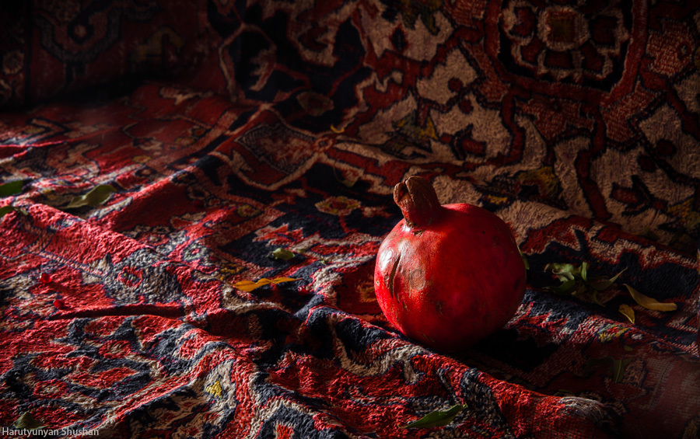
Спасибо за внимание!
շնորհակալություն
ուշադրության համար

